Slide 1
Beth rydych chi’n ei wneud i helpu’r amgylchedd?
Ewch yn ôl i edrych ar yr addewidion gwyrdd a ysgrifennoch chi ar bapur gwyrdd.
Atgoffwch eich gilydd amdanynt a chofiwch fonitro sut rydych chi’n dod ymlaen wrth wireddu’r addewidion.

Slide 2
Astudiwch y siartiau cylch canlynol
At beth mae’r rhan leiaf o’r ynni yn cael ei defnyddio?
At beth mae’r rhan fwyaf o’r ynni yn cael ei defnyddio?
Ble mae’r rhan fwyaf o’r ynni yn cael ei cholli?
Ble mae’r rhan leiaf o’r ynni yn cael ei cholli?
Meddyliwch sut gallwn ni arbed peth o’r golled yma.
Trafodwch â’ch partner parablu.
Notes:
Efallai gallwn ni roi hwn fel taflen i’r grwpiau ysgrifennu arno / gosod post its

Slide 3
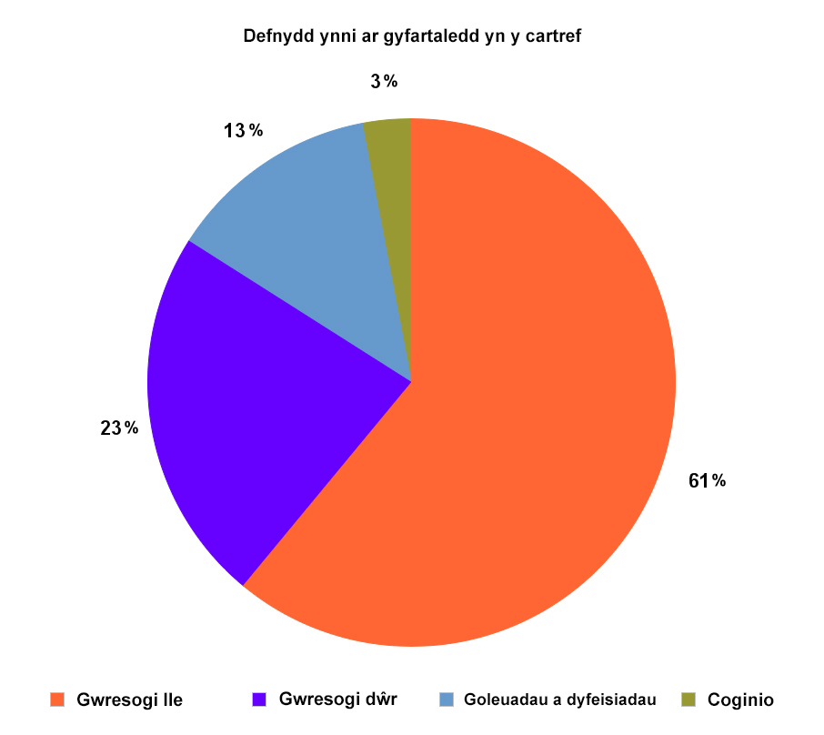
Astudiwch y siartiau cylch canlynol
Notes:
Efallai gallwn ni roi hwn fel taflen i’r grwpiau ysgrifennu arno / gosod post its

Slide 4
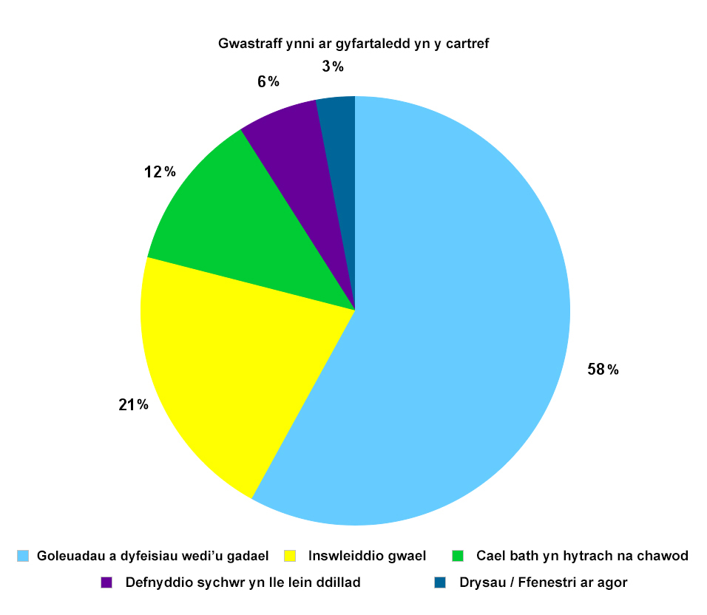
Astudiwch y siartiau cylch canlynol
Notes:
Efallai gallwn ni roi hwn fel taflen i’r grwpiau ysgrifennu arno / gosod post its

Slide 5
Felly, beth yw inswleiddio?
Gallwn ni gyd leihau trosglwyddiad neu golled gwres drwy inswleiddio. Inswleiddiwr yw’r defnydd neu’r dechneg a ddefnyddir i leihau’r raddfa y trosglwyddir gwres.
Mae defaid yn tyfu gwlân trwchus i’w cadw’n gynnes ar y mynyddoedd – mae’r gwlân yn caethiwo pocedi o aer a dyna pam y defnyddiwn wlân i wneud dillad cynnes ar gyfer y gaeaf ac i inswleiddio’n cartrefi.
Trwy roi het debot (tea cosy) ar y tebot, collir llai o wres o’r tê y tu fewn.
Mae fflasgiau Thermos, oergellau a ffyrnau oll yn defnyddio inswleiddiad yn effeithiol iawn i gadw gwres neu i atal treiddiad gwres i gadw ein bwyd a’n diodydd yn oer neu’n boeth.
Mae adar yn trwchau eu plu yn y gaeaf i gaethiwo aer rhyngddynt i’w hinswleiddio rhag yr oerfel.
Gallwn inswleiddio’n cartrefi drwy ychwanegu deunyddiau inswleiddio megis gwydr ffeibr, polysteren, sbwng neu wlân neu trwy fewnosod ffenestri dwbl neu osod carpedi i leihau colled gwres trwy doeon, welydd, ffenestri, drysau a lloriau. Mae gwneud newidiadau bychan, megis defnyddio pethau i atal drafft, cau llenni i gadw tai yn oer yn yr haf ac yn gynnes yn y gaeaf, oll yn cyfrannu at inswleiddio cartrefi.

Slide 6
Mae inswleiddio’n cartrefi a’n hysgolion yn:
Arbed gwres, gan ein cadw’n gynhesach yn y gaeaf ac yn oerach yn yr haf
Arbed arian ar filiau ynni
Achub yr amgylchedd gan leihau ein hôl-droed carbon

Slide 7
Pam fod y brawddegau canlynol yn wir? Trafodwch gyda phartner.
1) Mae deunydd inswleiddio 10mm o drwch yn well na 5mm o drwch.
2) Mae drws sy’n caniatáu drafft i ddod trwyddo yn effeithio ar effeithiolrwydd inswleiddio’r cartref.
3) Mae inswleiddio’r atig yr un mor bwysig ag inswleiddio’r waliau a’r llawr.
4) Mae ffenestri gwydr dwbl yn inswleiddiwr gwell na ffenestri gwydr sengl.

Slide 8
Trafodwch gyda’ch partner os ydych yn credu bod y canlynol yn gywir neu’n anghywir:
1) Mae inswleiddio yn dda am gadw gwres tu mewn i’r tŷ ac aer oer tu allan i’r tŷ.
2) Mae unrhyw ddrafft yn gwella effeithiolrwydd inswleiddio gan ei fod yn caniatáu aer oer i ddod mewn i’r cartref.
3) Os nad yw adeilad wedi cael ei inswleiddio, mae gwres yn codi ac yn dianc drwy’r nenfwd / to.
4) Mae’r bwlch rhwng paneli ffenestr gwydr dwbl yn helpu i gynyddu faint o wres sy’n dianc.

Slide 9
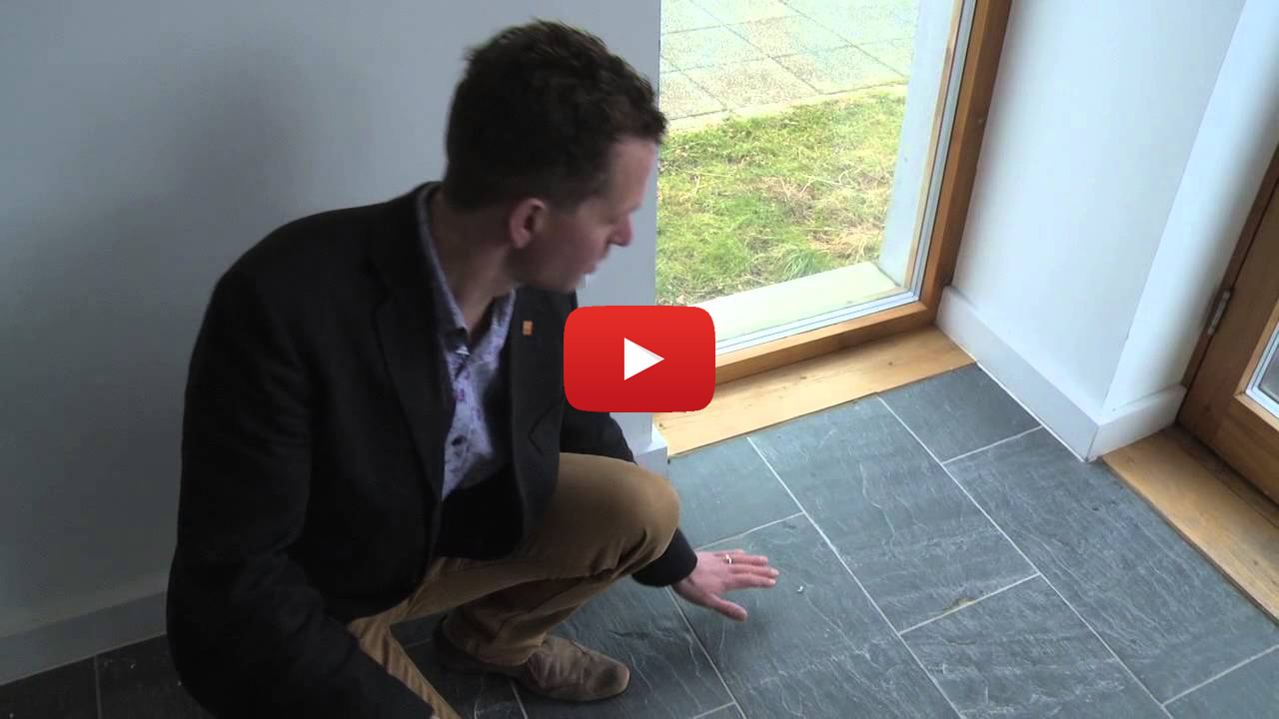
Cartrefi arbed ynni: https://www.youtube.com/watch?v=loPhmuBQVwI

Slide 10
Gweld y Golau! (Gwaith Ymchwil)
Dewch o hyd i gymaint o wybodaeth a fedrwch am:
BYLBIAU TRYDAN
Ceisiwch ddod o hyd i wybodaeth i ateb y cwestiynau hyn:
. Pwy ddyfeisiodd y bwlb?
. Pryd ddyfeisiwyd y bwlb cyntaf?
. Pa fathau o fylbiau gwahanol sydd?
. Sut mae’r ynni’n cael ei fesur?
. Faint o ynni mae bylbiau gwahanol yn ei ddefnyddio?
. Faint mae bylbiau’n ei gostio?
Beth am ddechrau gyda grid Gist?
Gwybod Angen gwybod Ffynhonnell Wybodaeth

Slide 11
Goleuo’r mater!
Mae bylbiau ynni isel (low energy bulbs) yn defnyddio tua 75% i 80% yn llai o ynni na bylbiau cyffredin (incadescent)!
Maen nhw hefyd yn para’n hirach!
Ewch ati i weld faint o fylbiau sydd yn eich cartref ac yn yr ysgol.
Pa fath o fylbiau ydyn nhw?
Prisiwch fylbiau gwahanol.
Faint mae’n ei gostio i osod bylbiau ynni isel yn eich cartref?
Faint mae’n ei gostio i osod bylbiau ynni isel yn eich ysgol?

Slide 12
Gweld y Golau!
Trafodwch y pwyntiau isod:
* Mae bylbiau golau yn cynhyrchu gwres pan fyddan nhw’n wedi’u goleuo.
* Gwastraff ynni yw i fylbiau golau gynhyrchu gwres!
* Mae bylbiau golau ynni isel yn cynhyrchu llai o wres na bylbiau golau cyffredin.

Slide 13
Dechrau Twymo!
Mae bylbiau golau ynni isel yn cynhyrchu llai o wres na bylbiau golau cyffredin.
A ydych yn cytuno neu’n anghytuno â’r gosodiad?
Rhowch resymau.
Cynlluniwch arbrawf i ymchwilio i’r gosodiad.
Meddyliwch:
Sut ddylech chi wneud yr arbrawf?
Pa adnoddau sydd eu hangen?
Pa newidynnau ddylech chi eu cadw’n sefydlog?
Pa newidynnau ddylech chi eu mesur?
Sut dylech chi gofnodi eich canlyniadau?

Slide 14
Newidiwch eich bylbiau!
Ewch ati i greu taflen wybodaeth i geisio perswadio pobol
i brynu bylbiau ynni isel.
Meddyliwch am y pethau hyn:
Dulliau perswadio llwyddiannus
Ffeithiau/ Gwybodaeth i’w rhannu
Lluniau
Sut ddylech chi osod y daflen
Pa raglen gyfrifiadurol i’w defnyddio er mwyn creu’r daflen

Slide 15
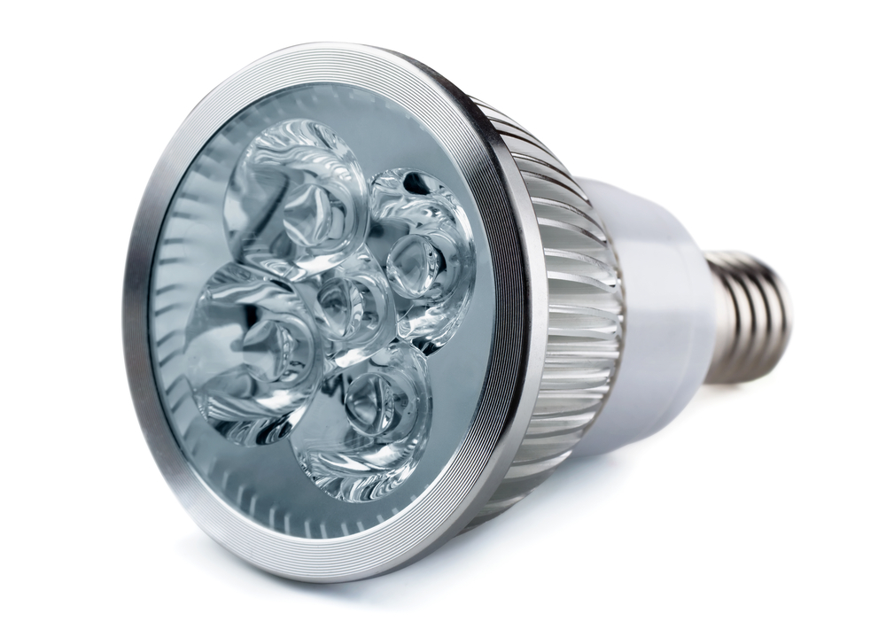
Golau LED
Mae’n debyg mai goleuadau LED yw goleuadau’r dyfodol ar gyfer ein cartrefi gan eu bod ond yn defnyddio ychydig o ynni, maent yn para dros gyfnod hir ac maent yn llachar gyn gynted ag y cant eu cynnau.
Mae bylbiau LED yn cynhyrchu golau mewn ffordd wahanol i fylbiau traddodiadol.
Mae hen fylbiau golau yn gweithio drwy basio trydan drwy ffilament, ond mae LEDs yn cynhyrchu golau drwy ddefnyddio lled-ddargludyddion sy'n allyrru egni golau pan fydd cerrynt trydanol yn cael ei basio drwyddo.
Mae hyn yn wahanol i’r ffordd y mae bylbiau arbed ynni arferol yn cynhyrchu goleuni. Maen nhw’n pasio ynni drwy anwedd mercwri i greu golau UV, sydd wedyn yn cael ei amsugno gan haenen ffosffor y tu mewn i'r lamp, gan wneud iddo eiriasu.

Slide 16
Gweld y Golau!
Dyluniwch olau sy’n goleuo pan fydd rhywun yn agor drws ystafell.
Penderfynwch ar y
math o gylched i’w defnyddio.
Pa gyd-rannau trydanol sydd eu hangen arnoch chi?
Dylunio golau sy’n goleuo
pan fydd rhywun yn agor drws!
Pa ddefnyddiau sydd eu hangen i wneud y golau?
Beth sy’n mynd i ddal y golau a’r gylched?

Slide 17
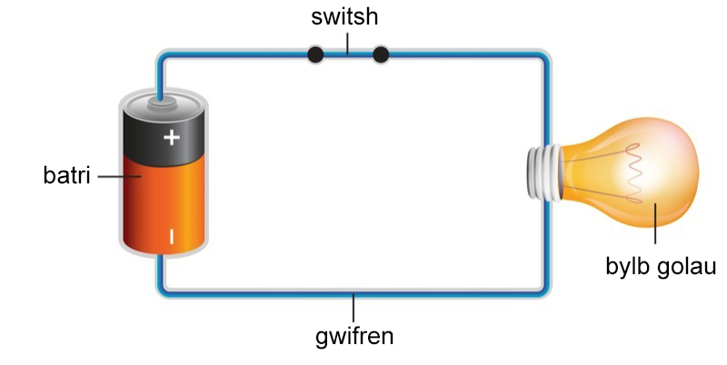
Gweld y Golau!
Beth yw cylched?
Mae angen ffynhonnell pŵer ar gyfer pob cylched, fel batri, gyda gwifrau sy’n gysylltu wrth ben positif (+) a negatif (-). Cell yw’r enw ar y batri. Hefyd, mae cylched yn gallu cynnwys cydrannau trydanol eraill, fel bylbiau, swnwyr neu foduron, sy'n gadael i drydan basio trwyddyn nhw. Dim ond o gwmpas cylched sy’n gyflawn y bydd trydan yn pasio. Mae ‘cylched gyflawn’ yn golygu nad oes unrhyw fylchau ynddi.
Cylched trydan syml

Slide 18
Gweld y Golau!
Golau sy’n goleuo pan fydd drws ystafell yn agor!
Gwerthuso
A ydy’r gylched yn gweithio:
Yn dda iawn
Ar hap a damwain
Ddim o gwbl
Sut gallwch chi wella hyn?
A ydy’r daliwr bwlb/ lamp yn gwneud ei waith yn effeithiol?
A ydy e’n ddeniadol?

Slide 19
Dydy hi byth yn dywyll!
Dylunio a gwneud golau i ystafell wely plentyn bach sy’n goleuo pan fydd hi’n tywyllu.
Pethau i’w trafod fel grŵp:
Pa fath o gylched ddylen ni ei defnyddio?
Pa synhwyryddion ddylen ni eu defnyddio?
Beth fydd yn dal y gylched?
A fydd y golau’n ddeniadol i blentyn bach?

Slide 20
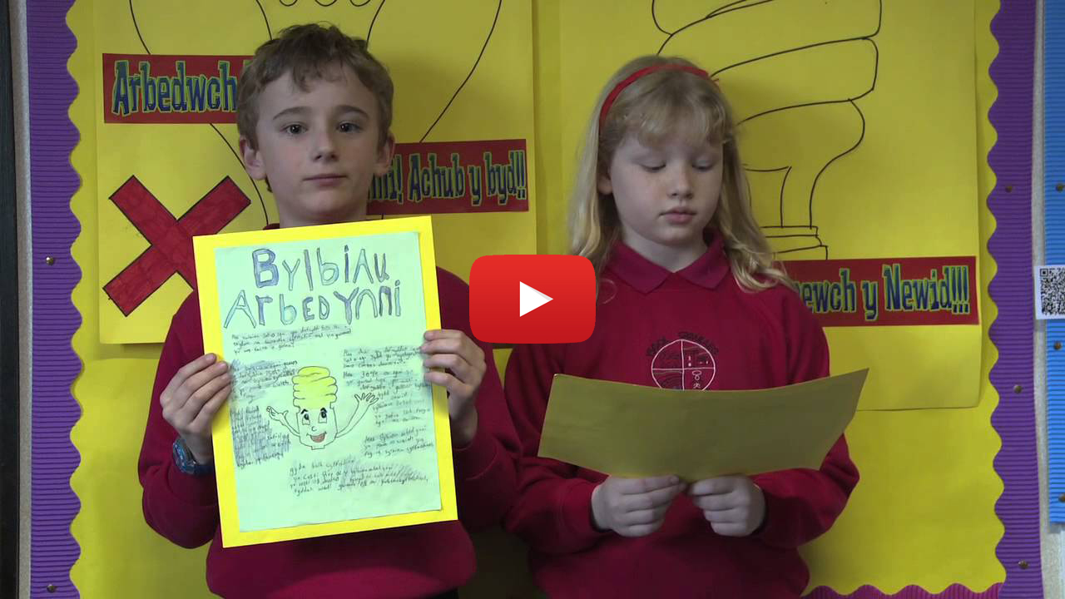
Newidwch eich ffordd!
Posteri bylbiau golau: https://www.youtube.com/watch?v=sUAwKsIoJEs

Slide 21
Cyfri’r Gost!
Mae trydan yn cael ei fesur mewn Watiau (Watts) neu mewn Cilowatiau (Kilowatts)
Mae cwmnïau trydan yn mesur faint o unedau o drydan sy’n cael eu defnyddio ac yn codi tâl am bob uned.
Y gost am uned o drydan ar hyn o bryd yw 10.7 ceiniog!
Felly beth yw’r gost am :
100 uned?
150 uned?
200 uned?
330 uned?
500 uned?

Slide 22
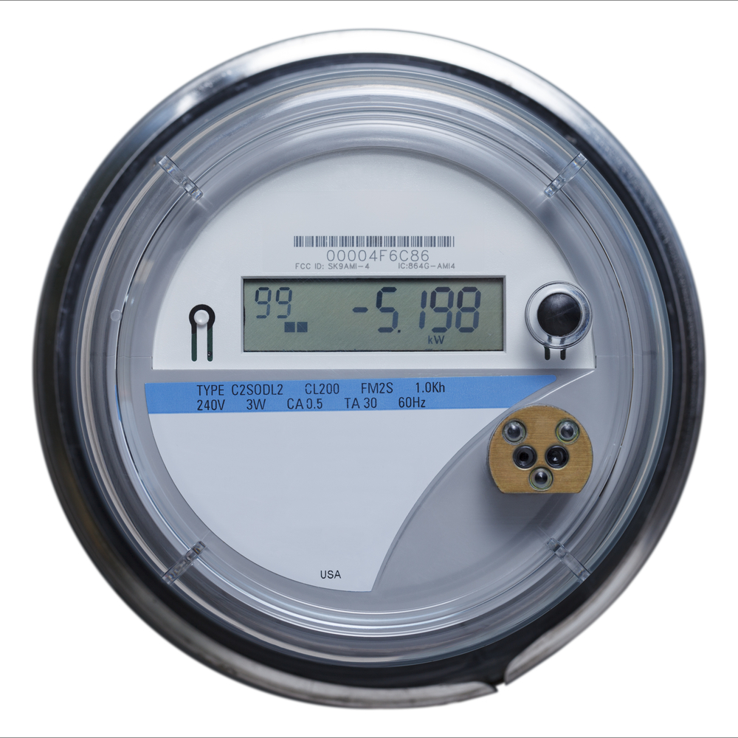
Cyfri’r Gost!
Beth yw Mesurydd Clyfar (Smart Meter)?
Mesurydd Clyfar yw’r fersiwn ddiweddar o’r mesurydd nwy neu drydan sydd yn eich cartref ar hyn o bryd.
Bydd y Mesurydd Clyfar hwn yn dangos gwybodaeth am y nwy a’r trydan rydych yn eu defnyddio, gan gynnwys faint mae'n ei gostio a'r CO2 mae’n ei allyrru .
Gall y wybodaeth hon eich helpu i ddefnyddio llai o ynni.

